Slide 1
Copyright ⓒ Slug. All right reserved
멀티캠퍼스 2차 프로젝트
스낵 리뷰
리뷰 쓰고 가조
김동환
조규상

Slide 2
Copyright ⓒ Slug. All right reserved
INDEX
1
기획 배경 및 목표
2
시장 분석
3
구현
4
후기

Slide 3
Copyright ⓒ Slug. All right reserved
CHAPTER
1
기획 배경 및 목표
왜 콘텐츠 리뷰 플랫폼이 필요한가?

Slide 4
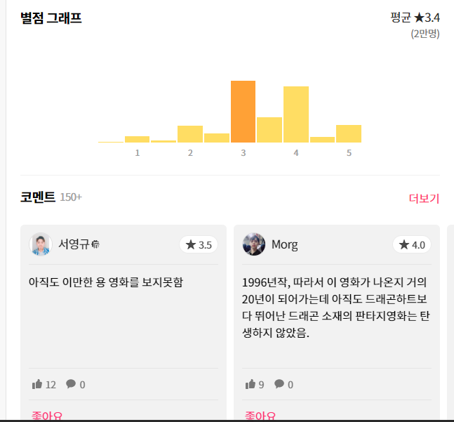
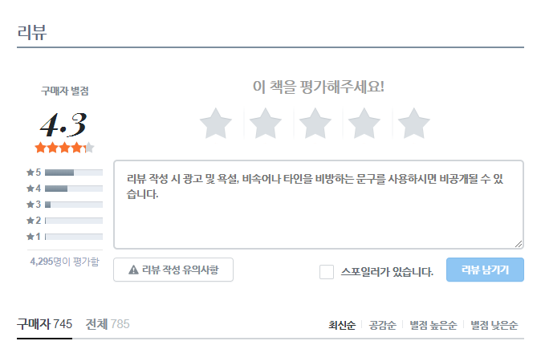
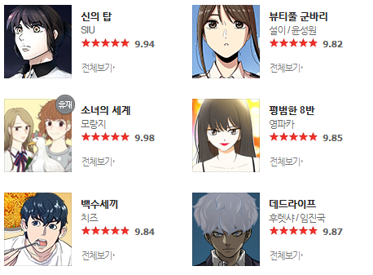
1
Copyright ⓒ Slug. All right reserved
CHAPTER
왜 콘텐츠 리뷰 플랫폼이 필요한가?
별점만으로 해당 콘텐츠를 파악할 수 있을까?

Slide 5
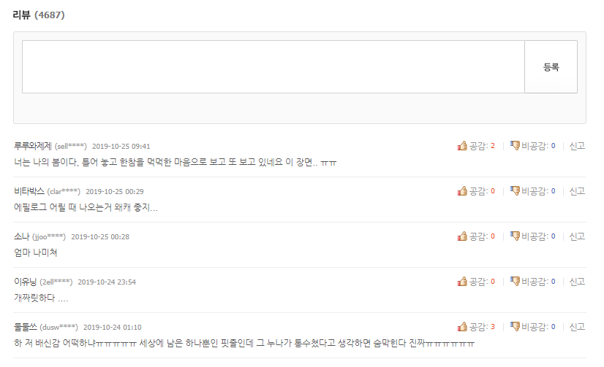
1
Copyright ⓒ Slug. All right reserved
CHAPTER
왜 콘텐츠 리뷰 플랫폼이 필요한가?
많은 수의 리뷰를 좀 더 효율적으로 활용할 수 없을까?

Slide 6
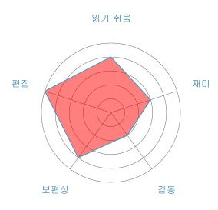

1
Copyright ⓒ Slug. All right reserved
CHAPTER
왜 콘텐츠 리뷰 플랫폼이 필요한가?
세분화 된
평가 지표 제공
리뷰 정보
시각화
콘텐츠 리뷰
플랫폼

Slide 7
Copyright ⓒ Slug. All right reserved
CHAPTER
2
시장 분석
타 사이트들의 리뷰 정보 관리 현황

Slide 8

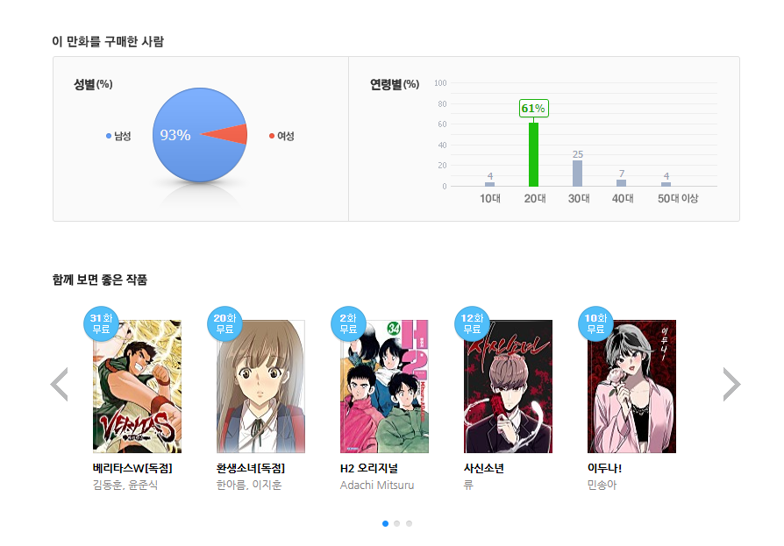
2
Copyright ⓒ Slug. All right reserved
CHAPTER
타 사이트들의 리뷰 정보 관리 현황
1. 네이버 시리즈
시각화 :
별점으로 작품 평가
성별과 연령 통계 데이터를 보여줌
리뷰 :
정렬 X,
통계 외 활용 X

Slide 9
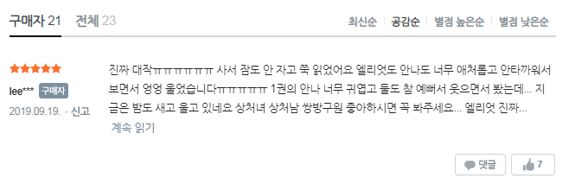
2
Copyright ⓒ Slug. All right reserved
CHAPTER
타 사이트들의 리뷰 정보 관리 현황
2. 리디북스
시각화 :
별점의 비율로
콘텐츠의 호불호를 알 수 있다.
리뷰 :
다양한 정렬 기준,
But 별점으로 한정된 리뷰들

Slide 10
2
Copyright ⓒ Slug. All right reserved
CHAPTER
타 사이트들의 리뷰 정보 관리 현황
3. 왓챠
시각화 :
리디 북스와 동일,
but 그래프를 활용하여 한 눈에 보기 쉽다.
리뷰 :
정렬 X,
많은 코멘트들을 파악하기 힘들다.

Slide 11
2
Copyright ⓒ Slug. All right reserved
CHAPTER
타 사이트들의 리뷰 정보 관리 현황
정리
기존 콘텐츠 제공 플랫폼들은
- 별점에 의존한 리뷰 정보들을 제공
- 많은 리뷰 데이터들이 무엇을 말하고 있는지 파악하기 힘들다.
시각화 요소가 한정되어서 해당 콘텐츠에 대한 정보를 한 번에 습득하기가 힘들다.

Slide 12
Copyright ⓒ Slug. All right reserved
CHAPTER
3
구현

Slide 13
3
Copyright ⓒ Slug. All right reserved
CHAPTER
개발언어
개발환경
- Java : 1.8
- R : 3.6.1
- React(Javascript)
- SpringBoot : 2.1.3 Release
- Security, Jdbc, Web, Jwt
- Build Tool : Maven
- IDE : STS4, VSCode

Slide 14
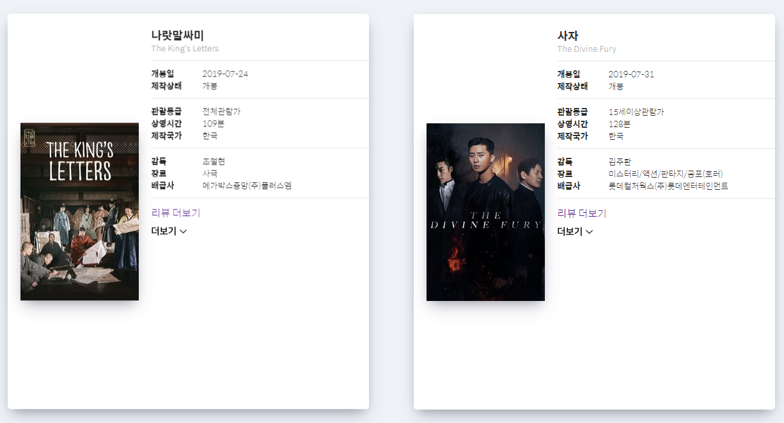
3
Copyright ⓒ Slug. All right reserved
CHAPTER
구현 상황
1. 영화 API에서 기본 정보를 가져오고 화면에 출력해줌.

Slide 15
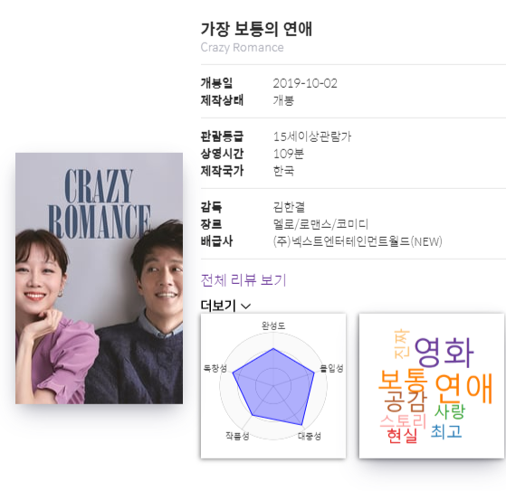
3
Copyright ⓒ Slug. All right reserved
CHAPTER
구현 상황
2. 시각화 요소 추가
But 백엔드와 연결 X

Slide 16
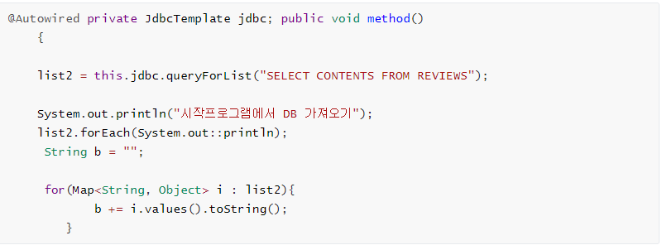
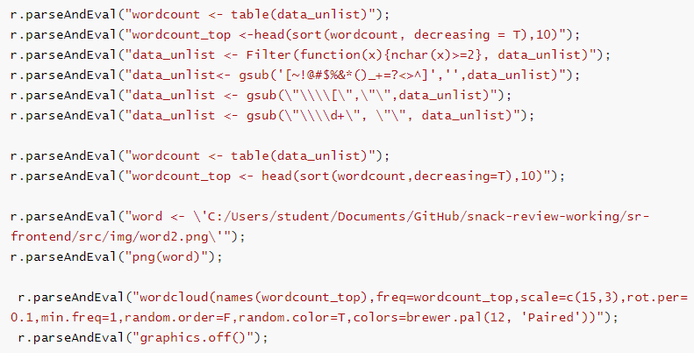
3
Copyright ⓒ Slug. All right reserved
CHAPTER
구현 상황
2-1. 시각화 관련 코드
백엔드의 DB에서 쿼리문을 이용해서 리뷰 데이터를 가져온 뒤, R로 전처리 해서 이미지화 하는데는 성공했지만,
이미 구현이 되어 있었던 백엔드 코드와 리액트를 연동 하는데 어려움을 겪었고 중간에 개발 환경을 바꾸게 되어서 실제 구현 화면에는 하드코딩으로 데이터를 넣었습니다.

Slide 17
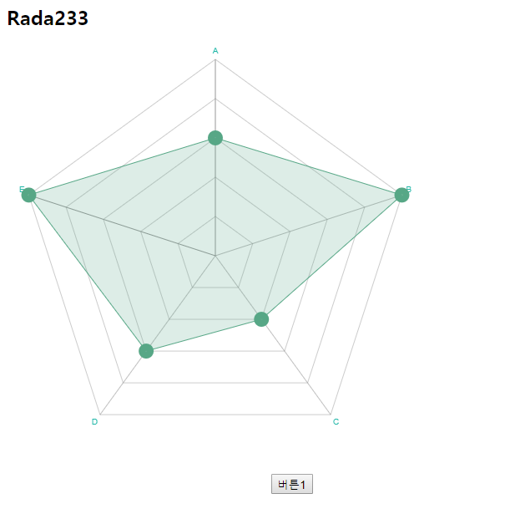
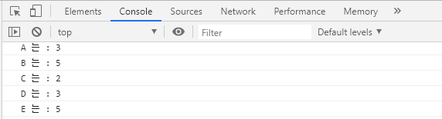
3
Copyright ⓒ Slug. All right reserved
CHAPTER
구현 상황
3. 미구현 레이더 차트 평점 입력
버튼을 이용해 레이더 차트의 평점을 백엔드로 넘기는데 까지는 구현 성공, But 리뷰 보기 및 등록을 구현 못 해서 활용을 못 했습니다.

Slide 18
Copyright ⓒ Slug. All right reserved
CHAPTER
4
후기

Slide 19
4
Copyright ⓒ Slug. All right reserved
CHAPTER
후기
김동환
조규상 | 리액트나 스프링부트 같은 수업에서 다루어 보지 못 한 개발도구를 접해볼 수 있어서 좋았습니다. 하지만 제가 개발환경에 대한 이해가 부족했던 탓에 개발 속도가 제대로 나오지 못 한 것 같아서 정말 죄송스럽게 생각합니다. 처음에 JSP로 구현을 했던 내용을 다시 리액트로 똑같이 구현하는 둥 여러가지로 시행착오를 많이 겪어서 다양한 의미로 교훈을 얻고 공부가 되었던 프로젝트라고 생각합니다.

Slide 20
감사합니다.
THANK YOU.
Notes:
ad-hoc 분석이란 특정한 목적을 가진 분석으로 데이터 추출 요청, 데이터 분석 요청 정도로 통용

